Slide 1
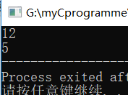
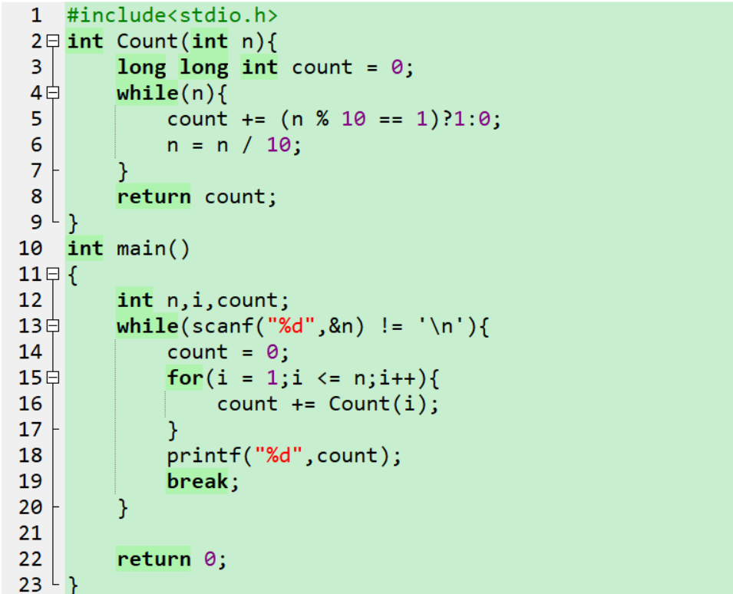
1的个数
思路：对n进行取余，若余数为1,则说明n中含1，再用n 除以10，在取余，验证下一位是否含1，对n不断除以10，直至商为零时停止，将上述操作封装成一个函数，再用循环对1-n的数执行该函数。
运行结果：
代码：
总结：若一个题目涉及到两位或三位甚至高位数的处理，应适当考虑对数字进行取余或去商操作，
分离出每一位数字后再根据题意进行处理

Slide 2
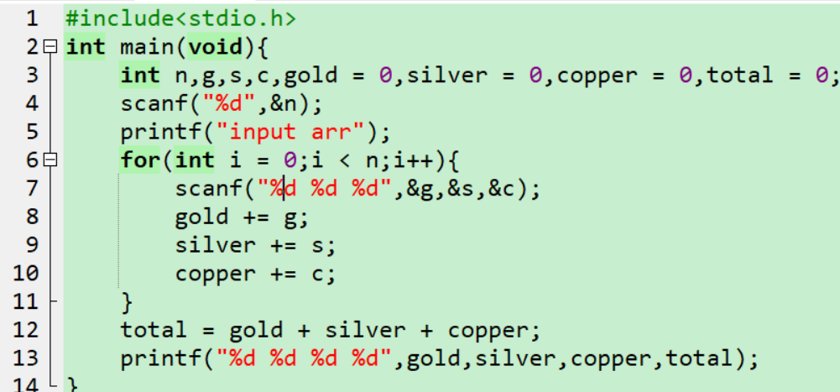
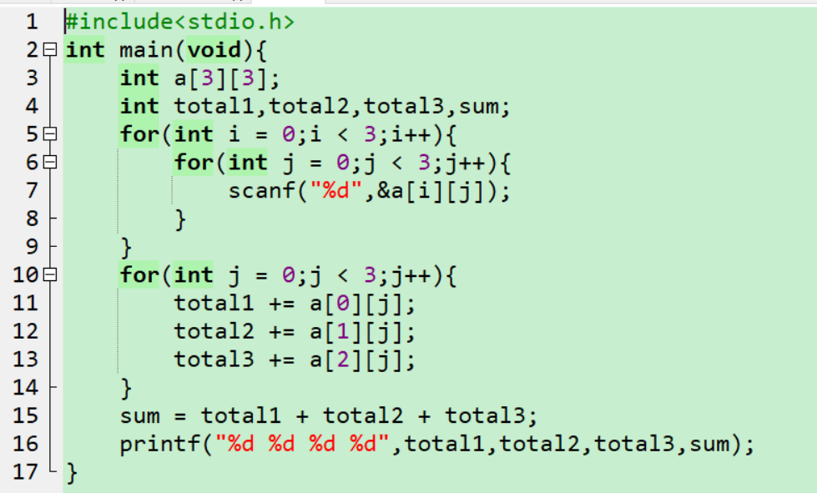
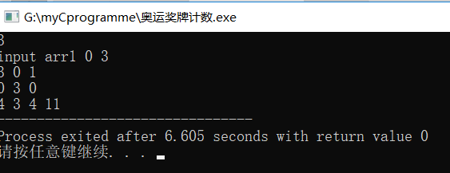
奥运金牌
题目：
思路1：逐个输入奖牌数量，再用变量逐个接收
思路2：用数组接收奖牌数，行表示天数，列分别表示各奖牌的数量，最后进行累加
运行结果
总结：当题目要求对多个数字进行操作时，数组时较好操作，也是较好理解的一种方法

Slide 3
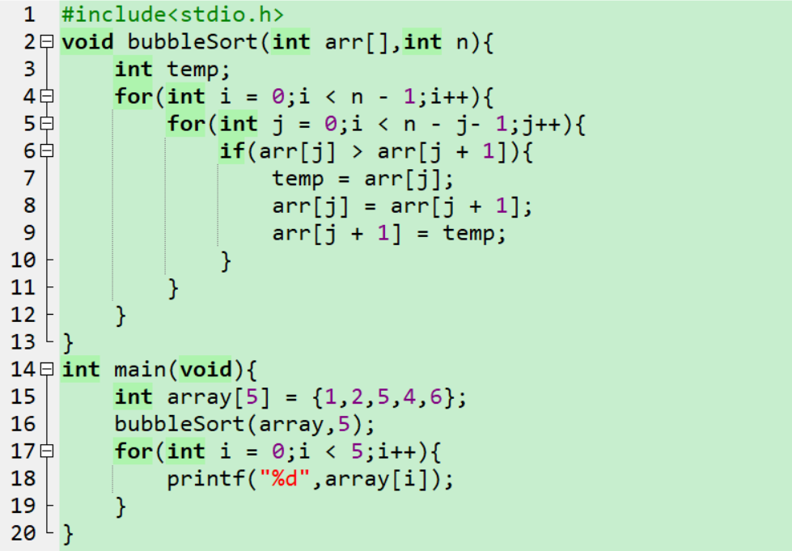
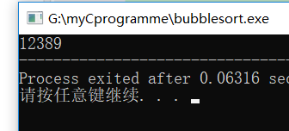
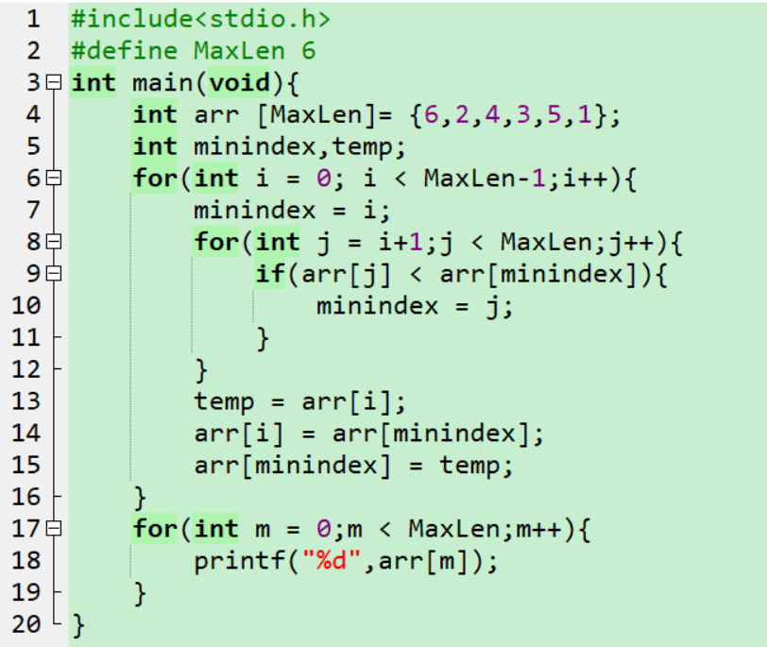
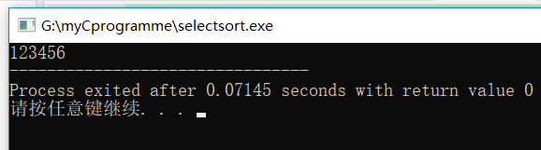
冒泡排序与选择排序
原理：从数组的第一个元素开始，把相邻的两个元素进行比较，若后一个元素比前一个元素的值更小，则交换两个元素的值，重复进行n(数组的长度) – 1次，即可对数组中的元素完成排序
与选择排序的不同：选择排序法是利用循环找到最小值所在下标，再将该下标的元素依次赋给数组的从第一个开始的元素，与冒泡排序的不同点在于，他是对元素下标进行处理,而冒泡排序是对数组的值进行处理。

